Slide 1

Decision Tree

Slide 2
Indice
Objetivos
Resumen
Casos Base
Pseudocodigo
Fases de entrenamiento,
Fase de Testeo
Análisis Resultados
Mejoras Algoritmo
Problemas
Conclusiones
GitHub
Bibliografía

Slide 3
Objetivo
Construir un árbol de decisiones para clasificar la clase a la que pertenecen un conjunto de datos. En nuestro caso predecir si un personaje literario esta vivo o muerto.

Slide 4

Resumen
El algoritmo construye un árbol binario de decisiones a partir de un conjunto de datos de entrenamiento, basándose en la entropía de la información.
Los datos de entrenamiento es un conjunto $S=\left\{s_{1}, s_{2},…, s_{n}\right\}$ que ya están clasificados.
Cada muestra $s_{i}$es una vector de dimensión p tal que $\left(x_{1,i}, x_{2,i}, …, x_{p,i}\right)$ donde $x_{j}$ representa los valores de los atributos y la clase a la que pertenece $s_{i}$.
En cada nodo del árbol, el algoritmo escoge el atributo que mejor clasifica el conjunto de muestras. El criterio utilizado para ello es la ganancia de información.

Slide 5
Casos Base
Todas las muestras de la tabla pertenecen a la misma clase:
Se marca el nodo como hoja y se elige la clase
La ganancia de información del atributo escogido es menor que un umbral establecido por nosotros:
Se marca el nodo como hoja y se elige la clase mas frecuente dentro del conjunto de muestras
El conjunto de muestras esta vacío:
Se devuelve NULL

Slide 6

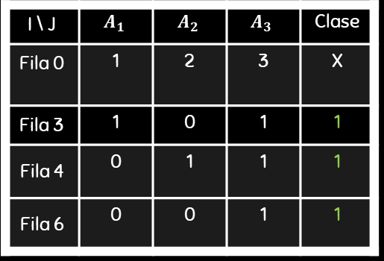
Caso Base 1
I \ J | $$A_{1}$$ | $$A_{2}$$ | $$A_{3}$$ | Clase
Fila 0 | 1 | 2 | 3 | X
Fila 3 | 1 | 0 | 1 | 1
Fila 4 | 0 | 1 | 1 | 1
Fila 6 | 0 | 0 | 1 | 1
Atributo: i
Umbral: -1
Clase: 1, Vivo
Hoja: True
Izquierda: NULL
Derecha: NULL
$$A_{i}$$
Vivo

Slide 7

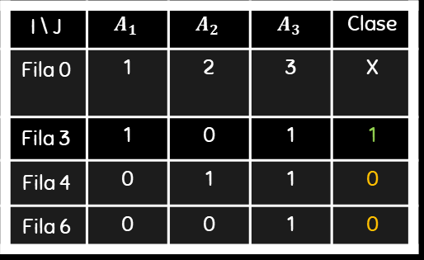


Caso Base 2
I \ J | $$A_{1}$$ | $$A_{2}$$ | $$A_{3}$$ | Clase
Fila 0 | 1 | 2 | 3 | X
Fila 3 | 1 | 0 | 1 | 1
Fila 4 | 0 | 1 | 1 | 0
Fila 6 | 0 | 0 | 1 | 0
Atributo: i
Umbral: -1
Clase: 0, Muerto
Hoja: True
Izquierda: NULL
Derecha: NULL
$$A_{i}$$
Muerto
$$max\left(h\left(A_{i}\right)\right)<μ$$
$max\left(h\left(A_{i}\right)\right)=0.009<μ$ = 0.01

Slide 8

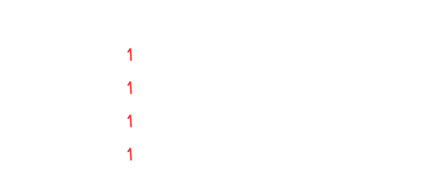
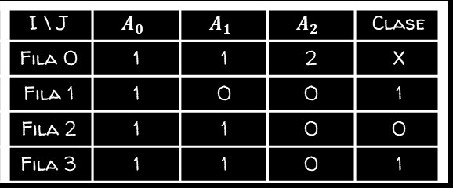
Caso Base 3
I \ J | $$A_{0}$$ | $$A_{1}$$ | $$A_{2}$$ | Clase
Fila 0 | 1 | 1 | 2 | X
Fila 1 | 1 | 0 | 0 | 1
Fila 2 | 1 | 1 | 0 | 0
Fila 3 | 1 | 1 | 0 | 1
1
I \ J | $$A_{0}$$ | $$A_{1}$$ | $$A_{2}$$ | Clase
Fila 0 | 1 | 1 | 2 | X
Fila 1 | 1 | 0 | 0 | 1
Fila 2 | 1 | 1 | 0 | 0
Fila 3 | 1 | 1 | 0 | 1
$$A_{0}$$
I \ J | Clase
Fila 0 | X
Fila 1 | 1
Fila 2 | 0
Fila 3 | 1
0
Dev NULL

Slide 9

Pseudocodigo
1) Comprobar casos base
2) Umbralizar($A_{i}$)
3) Para cada atributo a calcular la ganancia de información
4) Sea a_best el atributo con mayor ganancia de información
5) Si la ganancia de información de a_best es menor que el umbral de ganancia → Caso Base 2
6) Nodo->atributo = a_best
7) nuevoNodoIzquierda
7.1) $T_{1}$= filtrarTabla(C, a_best, 0)
7.2) nodo-> izq = construirArbol($T_{1}$,nuevoNodoIzquierda)
8) nuevoNodoDerecha
8.1) $T_{2}$ = filtrarTabla(C, a_best, 1)
8.2) nodo-> der = construirArbol($T_{2}$, nuevoNodoDerecha)

Slide 10
Fases Árbol de decisión
Fase Testeo
Análisis
Resultados
Fase
Entrenamiento

Slide 11
Fase Entrenamiento
Input: datos de entrenamiento clasificados
Output: árbol de decisiones
Datos de
Entrenamiento
Fase
Entrenamiento
Árbol
Decisiones

Slide 12

Información Nodo
- Atributo: contiene el atributo por el que se va a dividir
- Umbral del atributo: guarda el umbral de los atributos continuos
- Clase: clase a la que pertenece el nodo
- Hoja: indica que es hoja y por tanto, se ha tomado una decisión
- Nodo Izquierda: dirección de memoria del nodo izquierdo
- Nodo Derecha: dirección de memoria del nodo derecho
$$A_{i}$$

Slide 13
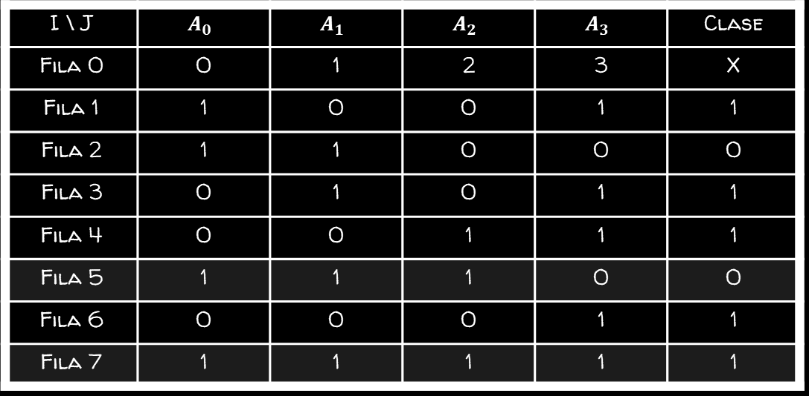
Almacenamiento de datos
Almacenamiento de Datos
I \ J | $$A_{0}$$ | $$A_{1}$$ | $$A_{2}$$ | $$A_{3}$$ | Clase
Fila 0 | 0 | 1 | 2 | 3 | X
Fila 1 | 1 | 0 | 0 | 1 | 1
Fila 2 | 1 | 1 | 0 | 0 | 0
Fila 3 | 0 | 1 | 0 | 1 | 1
Fila 4 | 0 | 0 | 1 | 1 | 1
Fila 5 | 1 | 1 | 1 | 0 | 0
Fila 6 | 0 | 0 | 0 | 1 | 1
Fila 7 | 1 | 1 | 1 | 1 | 1
Numero de filas + 1
Numero de filas = 7
Numero de atributos = 4
Numero de Atributos + 1

Slide 14

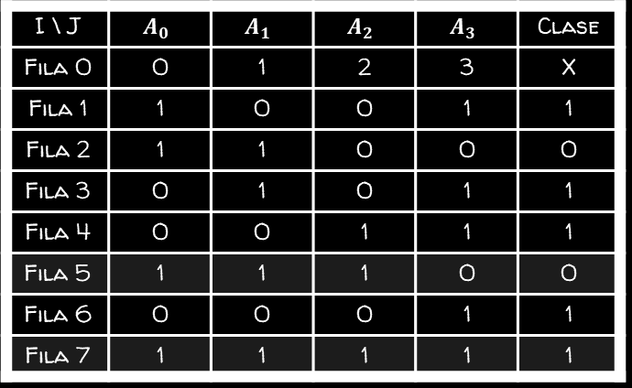
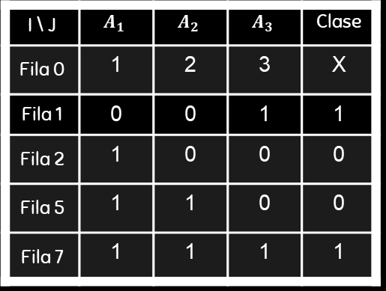
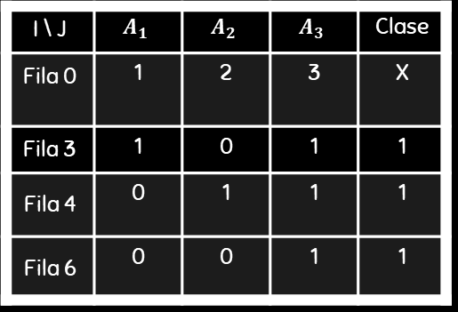
Atributos Discretos
I \ J | $$A_{1}$$ | $$A_{2}$$ | $$A_{3}$$ | Clase
Fila 0 | 1 | 2 | 3 | X
Fila 3 | 1 | 0 | 1 | 1
Fila 4 | 0 | 1 | 1 | 1
Fila 6 | 0 | 0 | 1 | 1
I \ J | $$A_{0}$$ | $$A_{1}$$ | $$A_{2}$$ | $$A_{3}$$ | Clase
Fila 0 | 0 | 1 | 2 | 3 | X
Fila 1 | 1 | 0 | 0 | 1 | 1
Fila 2 | 1 | 1 | 0 | 0 | 0
Fila 3 | 0 | 1 | 0 | 1 | 1
Fila 4 | 0 | 0 | 1 | 1 | 1
Fila 5 | 1 | 1 | 1 | 0 | 0
Fila 6 | 0 | 0 | 0 | 1 | 1
Fila 7 | 1 | 1 | 1 | 1 | 1
0
$$A_{0}$$
I \ J | $$A_{1}$$ | $$A_{2}$$ | $$A_{3}$$ | Clase
Fila 0 | 1 | 2 | 3 | X
Fila 1 | 0 | 0 | 1 | 1
Fila 2 | 1 | 0 | 0 | 0
Fila 5 | 1 | 1 | 0 | 0
Fila 7 | 1 | 1 | 1 | 1
1
Se elimina las filas que no coincidan con el valor del atributo y la columna del atributo. De esta forma, evitamos que el atributo pueda volver a ser utilizado.

Slide 15

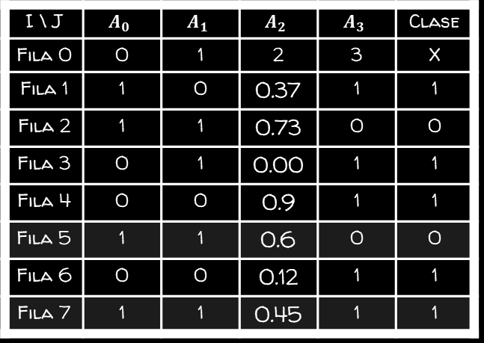
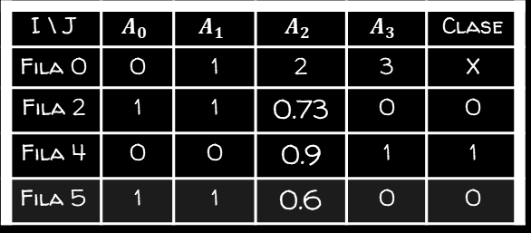
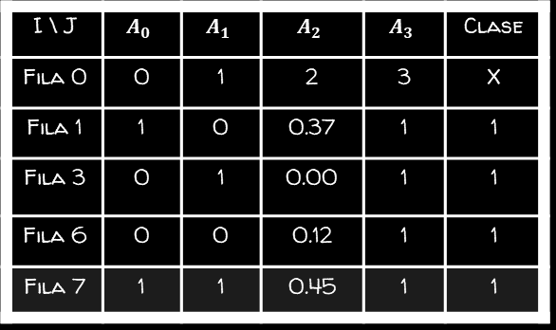
Atributos Continuos
Umbral = 0.5
I \ J | $$A_{0}$$ | $$A_{1}$$ | $$A_{2}$$ | $$A_{3}$$ | Clase
Fila 0 | 0 | 1 | 2 | 3 | X
Fila 1 | 1 | 0 | 0.37 | 1 | 1
Fila 3 | 0 | 1 | 0.00 | 1 | 1
Fila 6 | 0 | 0 | 0.12 | 1 | 1
Fila 7 | 1 | 1 | 0.45 | 1 | 1
I \ J | $$A_{0}$$ | $$A_{1}$$ | $$A_{2}$$ | $$A_{3}$$ | Clase
Fila 0 | 0 | 1 | 2 | 3 | X
Fila 1 | 1 | 0 | 0.37 | 1 | 1
Fila 2 | 1 | 1 | 0.73 | 0 | 0
Fila 3 | 0 | 1 | 0.00 | 1 | 1
Fila 4 | 0 | 0 | 0.9 | 1 | 1
Fila 5 | 1 | 1 | 0.6 | 0 | 0
Fila 6 | 0 | 0 | 0.12 | 1 | 1
Fila 7 | 1 | 1 | 0.45 | 1 | 1
< = 0.5
$$A_{2}$$
> 0.5
I \ J | $$A_{0}$$ | $$A_{1}$$ | $$A_{2}$$ | $$A_{3}$$ | Clase
Fila 0 | 0 | 1 | 2 | 3 | X
Fila 2 | 1 | 1 | 0.73 | 0 | 0
Fila 4 | 0 | 0 | 0.9 | 1 | 1
Fila 5 | 1 | 1 | 0.6 | 0 | 0
Se eliminan las filas que estén por debajo / encima del umbral de el atributo continuo. Por tanto, el atributo puede volver a ser utilizado.
15

Slide 16


Heurística
Entropía
$$E=−\sum_{i}^{Clases}{p_{i}\log_{2}\left(p_{i}\right)}$$
Ganancia Informacion
$$Gain\left(A\right)=E\left(C\right)−E\left(A\right)$$
$$E\left(C\right)=−\sum_{j=1}^{Clases}{\frac{n_{j}}{n}}\log_{2}\left(\frac{n_{j}}{n}\right)$$
$$E\left(A\right)=\sum_{i=1}^{Part}{\frac{n_{i}}{n}}E\left({nodo}_{i}\right)$$
Ratio Ganancia
No ha sido utiliza puesto que se ha utilizado un árbol de decisiones binario, es decir, siempre dividimos en dos ramas y por tanto, el ratio de ganancia no aporta información relevante a la hora de tomar decisiones

Slide 17
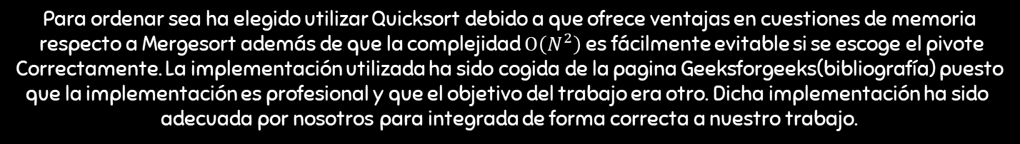
Discretización
Atributo | 11 | 5 | 0 | 2 | 7 | 15 | 14 | 9 | 4
Clase | 0 | 1 | 0 | 0 | 1 | 1 | 1 | 0 | 1
Para ordenar sea ha elegido utilizar Quicksort debido a que ofrece ventajas en cuestiones de memoria
respecto a Mergesort además de que la complejidad $O\left(N^{2}\right)$ es fácilmente evitable si se escoge el pivote
Correctamente. La implementación utilizada ha sido cogida de la pagina Geeksforgeeks(bibliografía) puesto
que la implementación es profesional y que el objetivo del trabajo era otro. Dicha implementación ha sido
adecuada por nosotros para integrada de forma correcta a nuestro trabajo.

Slide 18
QuickSort
Index | 0 | 1 | 2 | 3 | 4 | 5 | 6 | 7 | 8
Atributo | 0 | 2 | 4 | 5 | 7 | 9 | 11 | 14 | 15
Clase | 0 | 0 | 1 | 1 | 1 | 0 | 0 | 1 | 1
- E(4) = $\frac{2}{9}∗\left(\frac{2}{2}∗\log_{2}\left(\frac{2}{2}\right)+ \frac{0}{2}∗\log_{2}\left(\frac{0}{2}\right)\right)+\frac{7}{9}∗\left(\frac{2}{7}∗\log_{2}\left(\frac{7}{2}\right)+\frac{5}{7}∗\log_{2}\left(\frac{7}{5}\right)\right)=0.671$
- E(9) = $\frac{5}{9}∗\left(\frac{2}{5}∗\log_{2}\left(\frac{5}{2}\right)+ \frac{3}{5}∗\log_{2}\left(\frac{5}{3}\right)\right)+\frac{4}{9}∗\left(\frac{2}{4}∗\log_{2}\left(\frac{4}{2}\right)+\frac{2}{4}∗\log_{2}\left(\frac{4}{2}\right)\right)=0.978$
- E(14) = $\frac{7}{9}∗\left(\frac{4}{7}∗\log_{2}\left(\frac{7}{4}\right)+ \frac{3}{7}∗\log_{2}\left(\frac{7}{3}\right)\right)+\frac{2}{9}∗\left(\frac{0}{2}∗\log_{2}\left(\frac{2}{0}\right)+\frac{2}{2}∗\log_{2}\left(\frac{2}{2}\right)\right)=0.765$

Slide 19
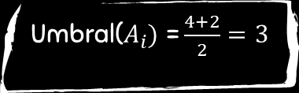

Index | 2 | 5 | 7
Entropía | E(4) | E(9) | E(14)
$$E\left(4\right)=0.671$$
MAX
Index | 0 | 1 | 2 | 3 | 4 | 5 | 6 | 7 | 8
Atributo | 0 | 2 | 4 | 5 | 7 | 9 | 11 | 14 | 15
Clase | 0 | 0 | 1 | 1 | 1 | 0 | 0 | 1 | 1
Umbral($A_{i})$ = $\frac{4+2}{2}=3$

Slide 20




Ejemplo Árbol Decisiones
Atributo: 2
Umbral: -1
Clase: NULL
Hoja: False
Izquierda: 0x004
Derecha: 0x008
$$A_{2}$$
Atributo: 4
Umbral: 0.5
Clase: 0
Hoja: False
Izquierda: 0x004
Derecha: NULL
Atributo: 3
Umbral: -1
Clase: Muerto
Hoja: True
Izquierda: NULL
Derecha: NULL
$$A_{4}$$
$$A_{3}$$
Muerto
Atributo: 0
Umbral: -1
Clase: Vivo
Hoja: True
Izquierda: NULL
Derecha: NULL
$$A_{0}$$
NULL
NULL
NULL
Vivo

Slide 21
Fase Testeo
Input: datos de testeo
Output: la clase a la que pertenece cada muestra de los datos de testeo
Datos de
Testeo
Árbol
Decisiones
Pertenencia
Datos Testeo

Slide 22









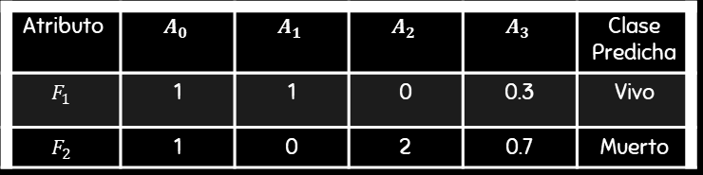


Atributo | $$A_{0}$$ | $$A_{1}$$ | $$A_{2}$$ | $$A_{3}$$ | Clase Predicha
$$F_{1}$$ | 1 | 1 | 0 | 0.3 | Vivo
$$F_{2}$$ | 1 | 0 | 2 | 0.7 | Muerto
Atributo: 2
Umbral: -1
Clase: NULL
Hoja: False
Izquierda: 0x004
Derecha: 0x008
$$A_{2}$$
Ejemplo 1:
Atributo: 4
Umbral: 0.5
Clase: 0
Hoja: False
Izquierda: 0x004
Derecha: NULL
Atributo: 3
Umbral: -1
Clase: Muerto
Hoja: True
Izquierda: NULL
Derecha: NULL
$$A_{4}$$
$$A_{3}$$
$${1− F}_{1}\left(A_{2}\right)=0$$
Izquierda
$${2− F}_{1}\left(A_{3}\right)=0.3<Umbral$$
Izquierda
Muerto
$${3− G}_{DT}\left(A_{0}\right)=Es Hoja$$
$$F_{1}\left(x\right)=Vivo$$
Atributo: 0
Umbral: -1
Clase: Vivo
Hoja: True
Izquierda: NULL
Derecha: NULL
$$A_{0}$$
NULL
NULL
NULL
Ejemplo 2:
$${1− F}_{2}\left(A_{2}\right)=1$$
Derecha
$${2− G}_{DT}\left(A_{3}\right)=Es Hoja$$
$$F_{2}\left(x\right)=Vivo$$
Vivo

Slide 23
Análisis Resultados
Se analizan los resultados obtenidos
Se calcula la tasa de acierto en base al numero de datos predichos correctamente
Pertenencia
Datos Testeo
Análisis
Resultados
Tasa Acierto

Slide 24
Análisis Resultados
Atributos Discretos: 0/1
Atributos Continuos: (0, 1)
Masculino
Libro1
Libro2
Libro3
Libro4
Libro5
Matrimonio
Nobleza
Muertes Relacionadas
Popularidad

Slide 25
Numero Aciertos: 660
Numero Desaciertos: 288
0.696203%

Slide 26
Posibles Mejoras
Parametrizar el algoritmo para que trabaje tanto con atributos continuos como con atributos discretos
Admitir valores nulos en los datos de entrada, y que no sean utilizados en el calculo de la entropía y ganancia de información
Soporte para atributos con diferentes importancias
Bagging y boosting

Slide 27
Problemas
Nuestro problema contenía atributos continuos y discretos, por tanto, a la hora de tratar los datos hay que diferenciar entre atributos continuos y discretos
Ramas infinitas: para evitarlas se ha establecido un umbral de ganancia de información.
Almacenamiento de datos
Eliminar filas de la tabla por un atributo

Slide 28

Conclusiones
Los resultados no parecen estar del todo mal ($\sim$0,70)
Se ha podido comprobar como los resultados están condicionados por los datos de entrada y de entrenamiento
Normalmente cuanto mayor sea la cantidad de datos entrenamiento mejores serán los resultados que se obtendrán
La calidad de los datos de entrenamiento también pueden llegar a condicionar los resultados. Es importante que los datos de entrenamiento no presenten sesgos

Slide 29

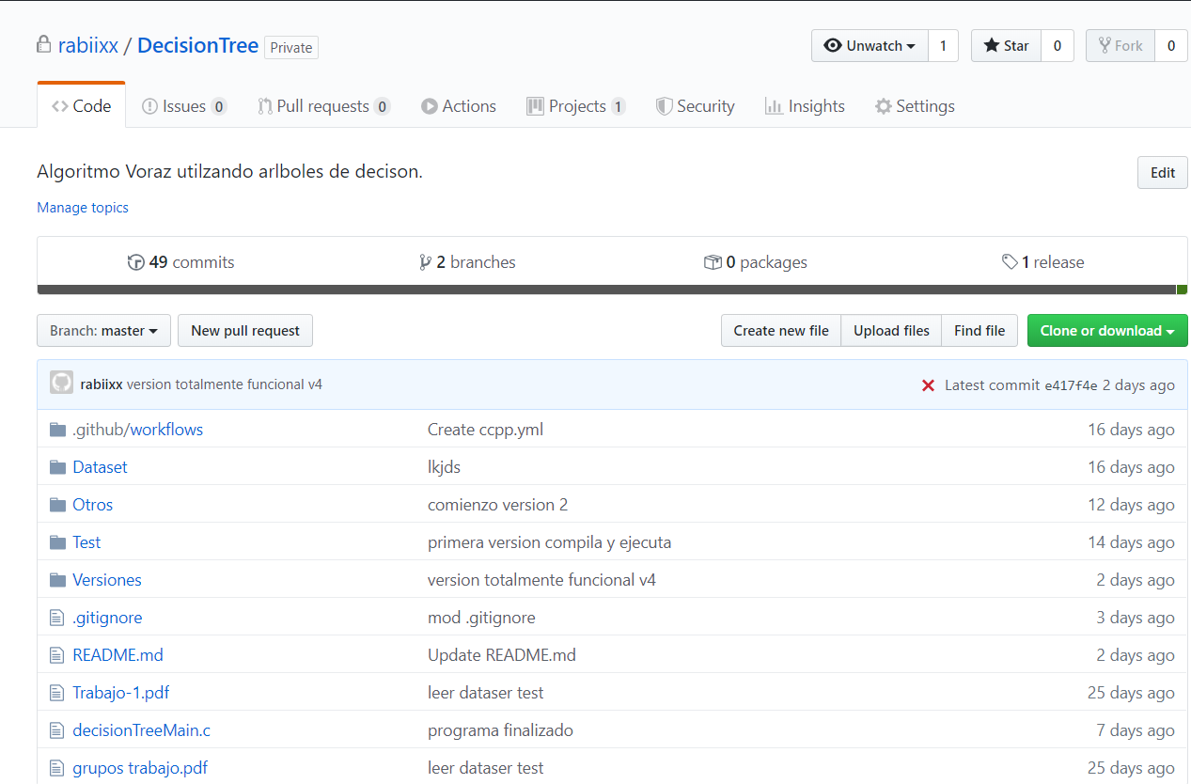
GitHub
Se decidió desarrollar el trabajo en GitHub debido a que ofrece un magnifico control de versiones y una buena gestión de desarrollo multiusuario

Slide 30
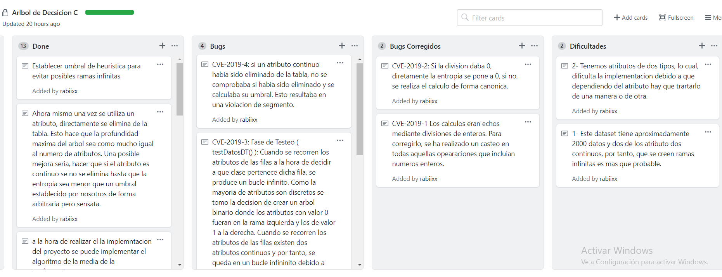
Progreso GitHub

Slide 31
Bibliografía
Código Quicksort
Quicksort vs Mergesort
Greedy Algorithm for Construction of Decision Trees for Tables with Many-Valued Decisions
Gini Index
Decision Tree Introduction GFG
Decision Tree Hackermoon
Decision Tree 1: how it works – YT

Slide 32
Gracias!
Preguntas?
Ruben Cherif Narvaez – https://github.com/rabiixx/
Jhonny Fabricio Chicaiza Palomo
Daniel Ameztoy Zúñiga

Slide 33
The quieter you become, the more you are able to hear

